Slide 1


各章之间的联系
第2章 流体的PVT关系( p-V-T, EOS)
第5章 相平衡
第11章 高分子溶液热力学
给出物质 有效利用极限
化工热力学的任务
第3章 纯流体的热力学性质(H,S,U，难测；由EOS+C_{p}得到）
第6、7章 化工过程能量分析(H,S, W,E_{x} )
给出能量有效利用极限
第4章 流体混合物的热力学性质
第11章 高分子溶液热力学基础
第8章动力循环与制冷循环
( H, S, Q, W, η )
Notes:
上一节课绪论，我们介绍了化工热力学的定义、用途、研究内容和特点以及研究方法；化工热力学的任务是什么？

Slide 2
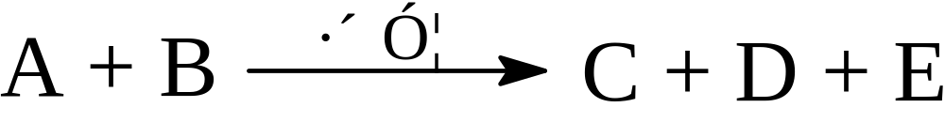
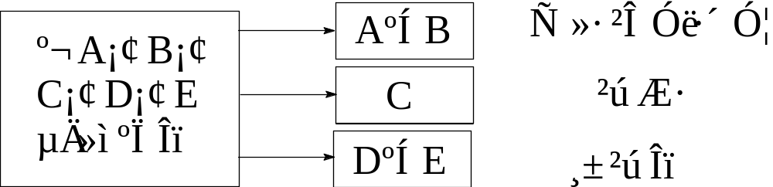
相平衡问题引出：
怎样才能得到高纯度产品：物质C？混合物分离
相平衡问题

Slide 3
相平衡问题
如在肺部，空气中的氧气溶入血液中，二氧化碳则离开血液进入空气；
在咖啡壶里，水溶性的成分从咖啡颗粒中浸出进入水中；
当西装被溅上油渍后，用清洁剂溶解并除去油渍；
新材料制备；
新型分离技术；
温室气体CO₂的捕集、埋存和资源化利用；
石油化工厂的节能减排。

Slide 4
本章知识点：
第5章 相平衡热力学
5.1 相平衡理论
5.2 汽液相平衡计算基础
5.3 汽液相平衡计算方法
5.4 汽液平衡实验数据的热力学一致性检验
5.5 其它类型相平衡的计算
Notes:
XXXX
XXXX
XXXX
XXXX
XXXX

Slide 5
目的和要求：
相平衡是分离技术及分离设备开发、设计的理论基础。工程上广泛应用的分离技术如精馏、吸收、萃取、吸附、结晶等就是分别以汽-液、气-液、液-液、气-固、液-固相平衡等为理论依据的。
混合物相平衡理论主要内容是论述相平衡时系统T、p和各相组成以及其它热力学函数之间的关系与相互间
的推算。

Slide 6

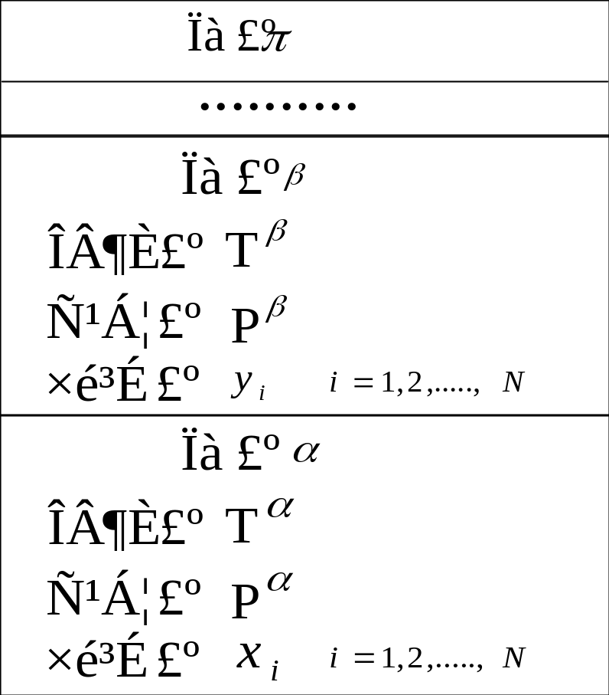
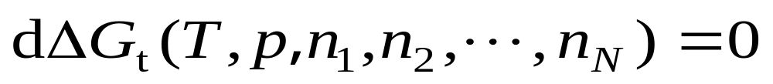
5.1 相平衡理论基础
α，β，….共 相，每个相中有N 个组分物质
5.1.1 相平衡判据
何谓相平衡？
相平衡指的是孤立系统中形成若干相，这些相之间保持着物理平衡而处于多相共存状态。
在热力学上，它意味着整个孤立系统Gibbs自由焓为极小的状态，即：
图5-1 多相平衡示意图

Slide 7
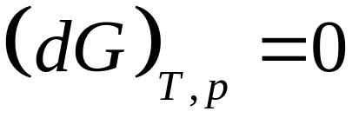
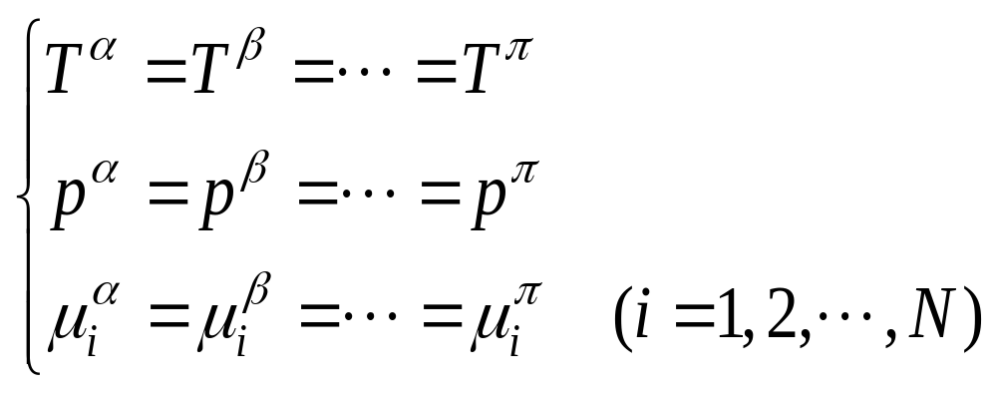
根据平衡物系的Gibbs自由焓为最小的原则导出相平衡的判据为：
热平衡
（式5-1）
力平衡
（式5-2）
相间物质相互传递平衡
（式5-3）
相平衡判据：
平衡共存各相的温度相等，压力相等、各组分在各相的化学位相等

Slide 8


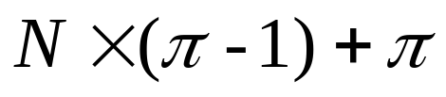
5.1.2 相律
相律：描述平衡系统的强度性质中独立变量的数目(自由度)。
变量个数
约束方程个数
多组分多相平衡系统的变量自由度F遵循规律：
（式5-4）

Slide 9
相律告诉我们：
处于相平衡状态下，描述系统的平衡状态，无须使用全部的变量，只要已知相律求得的自由度数的变量即可。
因此相平衡问题，在数学上是完全可以求解的，这也是气液相平衡计算的主要任务。在计算得出平衡状态后，进一步进行各相的其它热力学性质计算。

Slide 10



课堂练习：试确定下述系统到达相平衡时的自由度
（1）水的三相点
（2）水－水蒸汽平衡
（3）水－水蒸汽－惰性气体
（4）乙醇－水汽液平衡
（5）戊醇－水汽液平衡（液相分层）

Slide 11
5.1.3 相平衡类型
汽液平衡(VLE) 精馏
气液平衡(GLE) 吸收
液液平衡(LLE) 萃取
液固平衡(SLE) 结晶、湿法冶金
固固平衡(SSE) 晶型转变
汽固平衡(GSE) 升华、气相沉积
本章节重点：
二元汽液两相平衡(VLE)

Slide 12
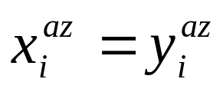
5.1.4 二元系的汽液相图
二元系汽液相图与单元系统类似，但更为复杂。
主要类型：T-x-y图、 p-x-y图、x-y图、p-T图等。
要求：掌握相图中点线面的意义、及其变化规律。
注意的几个概念：
  泡点(Bubble point)：在一定压力下出现第一个气泡时的温度。
  露点(Dew point)：在一定压力下出现第一个液滴时的温度。
  恒沸点(Azeotropic point): 达到平衡时汽液两相组成相等，即：

Slide 13
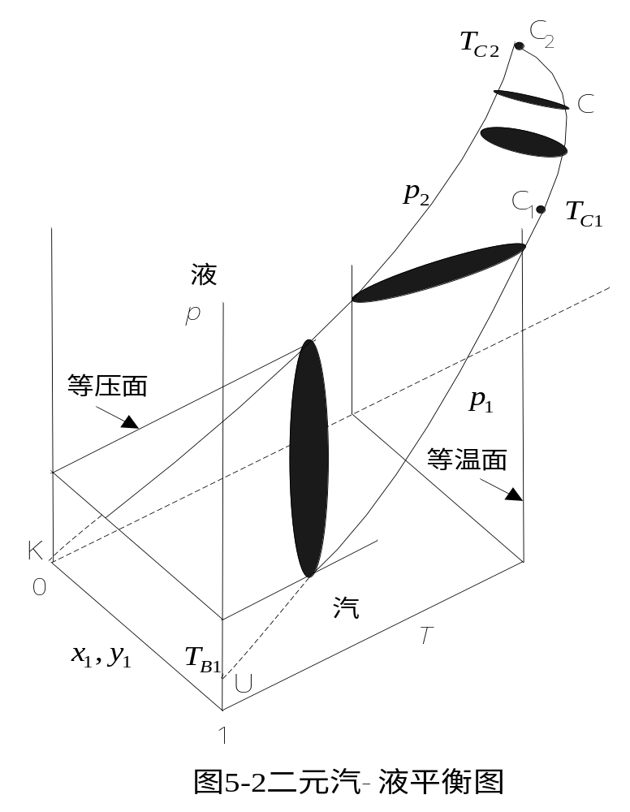

三维 T-P-x_{i}-y_{i} 相图
对于二元互溶混合物，若要完整描述其相行为，最大自由度F=3（N＝2，至少有1相存在），因此最多需要3个独立变量。二元系统的相图通常用压力、温度和汽液相组成3个参数构成的三维立体图来表示，如图所示：
图5-2 二元体系的
三维相图

Slide 14
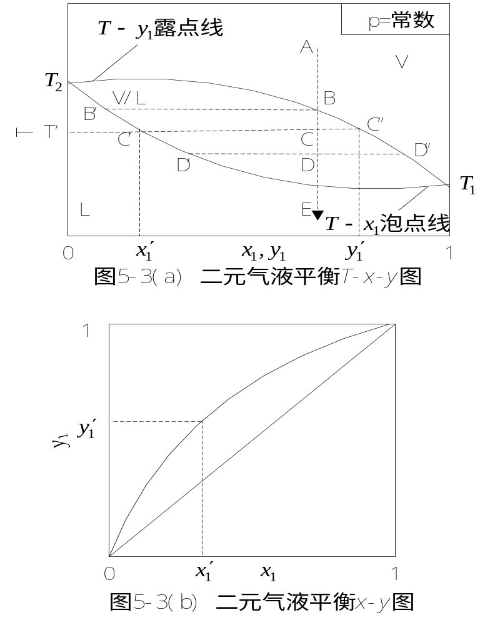
二元汽液平衡T-x-y相图
在等P下，单相区的状态可表示在T-x-y相图上，汽液平衡关系可表示成为泡点曲线T-x₁和露点曲线T-y₁，如图5-3所示。
图中T₁，T₂是纯组份在该压力下沸点
V，L和V/L分别表示汽相区，液相区和汽/液共存区。

Slide 15


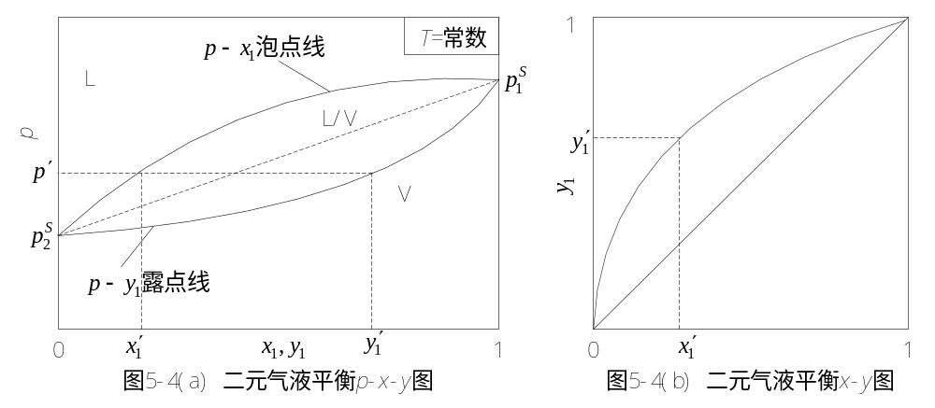
二元汽液平衡P-x-y相图
在等T下，单相区的状态可表示在P-x-y相图上，汽液平衡关系可表示成为泡点曲线P-x₁和露点曲线P-y₁，如图5-4所示。
图中 ， 是纯组份在该温度下饱和蒸汽压，V，L和V/L分别表示汽相区，液相区和汽/液共存区。

Slide 16
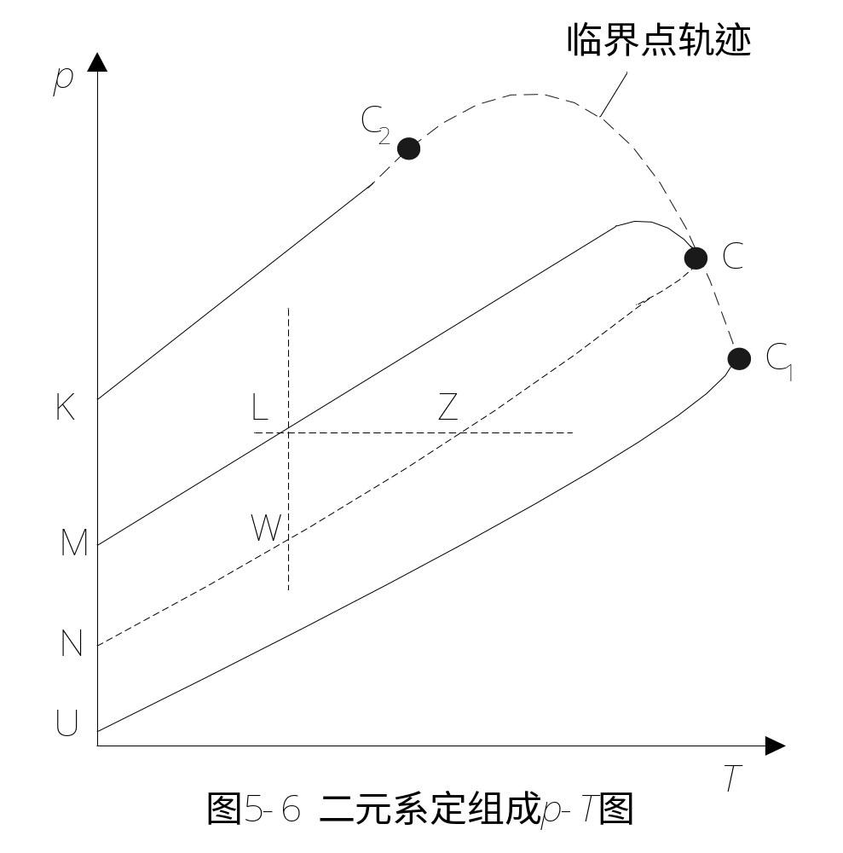
二元汽液平衡P-T相图
二元定组成混合物P-T相图如图5-6所示
C₁，C₂：是纯物质临界点
UC₁，KC₂：纯物质饱和蒸汽压
C点：二元混合物临界点
C₁CC₂：二元混合物临界点轨迹
MLC：饱和液相线，泡点轨迹
NWC：饱和汽相线，露点轨迹
MLCWN区：汽液两相共存区
泡点线
露点线

Slide 17
混合物临界点的特征：
于C点处，汽液两相差别消失，这一点与 纯组分临界点一致；
C点不一定对应于两相共存时的最高压力和最高温度，与单组分临界点不一致；
C点随组成变化，即混合物的临界点沿轨迹曲线C₁C₂变化。

Slide 18
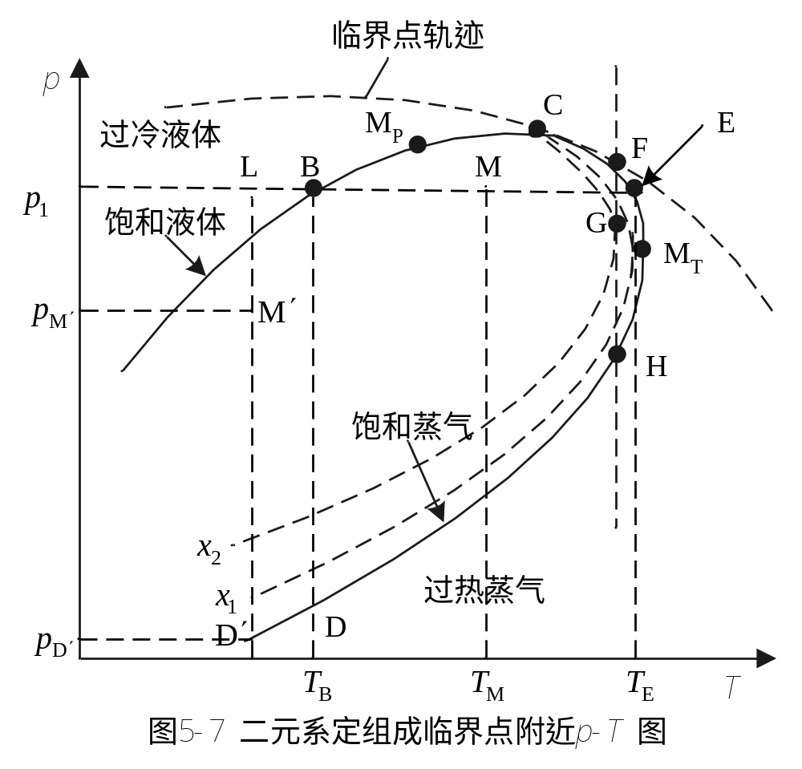
逆向冷凝现象
FG：逆向冷凝过程
图5-7是将混合物一定组成的临界点附近区域特征部分放大，可以看到两种特殊的现象：即等温逆向冷凝现象和等压逆向汽化现象。
临界点C右侧F点是饱和蒸汽，沿FGH变化过程为等温减压过程，和常规现象不同，F点减压后，反而会出现逆向冷凝现象，在G点液体含量最大，继续减压又开始汽化，到露点H点完全汽化。
GH:
汽化
过程

Slide 19
逆向冷凝现象工程应用
常规的化工生产中，很少遇到高压汽液相平衡情况。但在原油开采过程中，高压相平衡是常见的现象，充分利用逆向冷凝现象可以帮助提高原油开采产量。
原油从地下抽到地面过程，可以近似看作是等温减压过程，由于出油管的管径是一定的，为了保证单位时间油品的产量最大，油品以液相采出最为经济。根据相图5-7，G点的液相含量最大。所以控制出口压力为G点的压力，同样设备可以保证原油采出产量最大。

Slide 20
5.1.5 典型的二元汽液平衡类型（VLE）
二元汽液平衡的五种情况：
一般正偏差系统：甲醇-水系统
一般负偏差系统：氯仿－苯系统
最大正偏差系统：乙醇-苯系统
最小负偏差系统：氯仿-丙酮系统
液相为部分互溶系统（VLLE)：氯仿-水系统

Slide 21
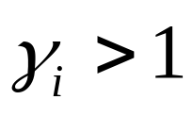
1）一般正偏差系统
恒温条件下：p~x 曲线高于基于Lewis-Randall规则的理想溶液p~x 直线，此系统为正偏差系统。溶液中组份
p
等温
T
等压
p₁^{s}
p-x₁
T-y₁
T-x₁
p-y₁
理想溶液
p₂^{s}
0
x₁, y₁
1
0
1
x₁, y₁

Slide 22
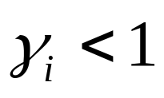
2） 一般负偏差系统
恒温条件下：p~x 曲线低于基于Lewis-Randall规则的理想溶液p~x 直线，此系统为负偏差系统。溶液中组份
p
T
等温
等压
p₁^{s}
T-y₁
p-x₁
p-y₁
理想溶液
p₂^{s}
T-x₁
0
0
1
x₁, y₁
1
x₁, y₁

Slide 23
3） 最大正偏差系统
p
等温
当正偏差效应较大时，在p~x 曲线上就有可以出现极大值， ；在这一点上，x₁=y₁, x₂=y₂，此点称为恒沸点；由于这一点压力最大，温度最低，所以称为最大压力（或最低温度）恒沸点；
恒沸点
0
1
x₁, y₁
T
等压
对于恒沸系统，用普通精馏法是不能将此混合物分离开，一般要采用特殊分离方法。
0
1
x₁, y₁

Slide 24
4） 最小负偏差系统
p
等温
当负偏差效应较大时，在p~x 曲线上就有可以出现极小值；在这一点上，x₁=y₁, x₂=y₂，此点称为恒沸点；由于这一点压力最小，温度最高，所以称为最低压力（或最高温度）恒沸点。
恒沸点
0
1
x₁, y₁
T
等压
0
1
x₁, y₁

Slide 25
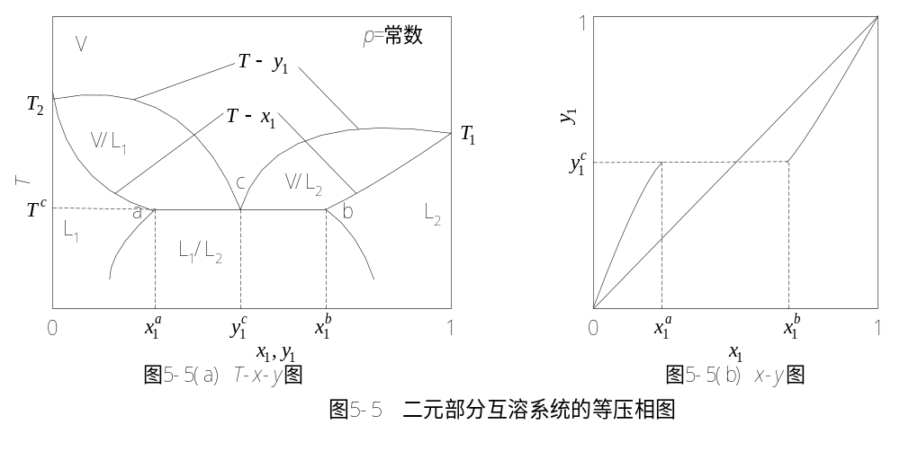
5） 液相为部分互溶系统
通常为汽-液-液三相平衡系统

Slide 26
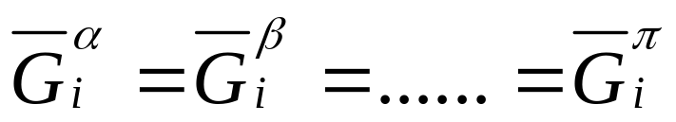

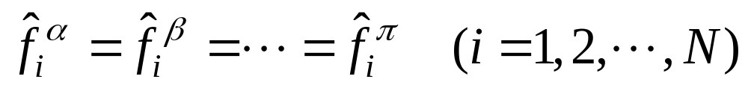
5.2 汽液相平衡计算基础
5.2.1 相平衡计算准则
相平衡判据
（式5-5）
恒温，恒压下
相平衡计算的准则
恒温，恒压下
（式5-6）
即在一定温度T，压力P 下，处于平衡状态的多相多组分系统中，任一组分i 在各相中的组分逸度必定相等。

Slide 27
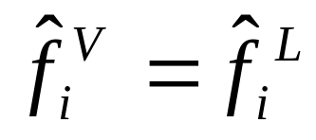
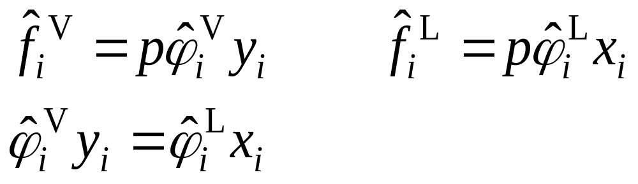
5.2.2 汽液平衡的计算方法
恒温，恒压下:
1）状态方程法（EOS）
（式5-7）
汽、液相的组份逸度分别用组份的逸度系数来计算，需要有合适的状态方程和混合规则。

Slide 28
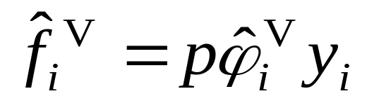
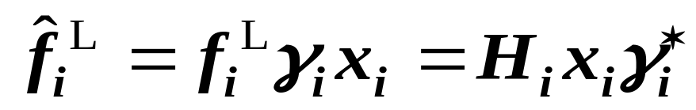
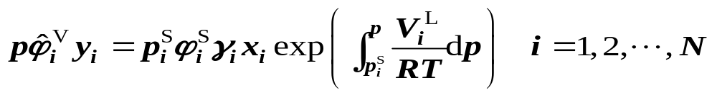
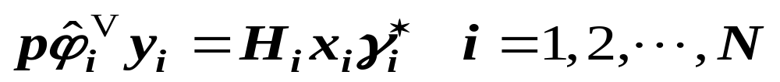
2）状态方程＋活度系数法（EOS+ γ ）
汽相的组份逸度用状态方程和混合法则计算
液相的组份逸度用活度系数计算
（式5-8a）
如液相中组份为亨利组份，用亨利规则来计算组份逸度系数和逸度
（式5-8b）

Slide 29
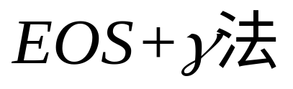
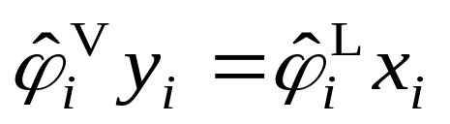
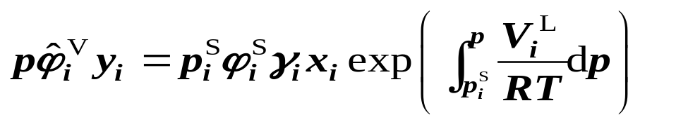
不同计算方法比较
EOS法
汽液平衡计算公式
原则上可适用于各种压力下的汽液平衡，但更常用于中，高压汽液平衡计算
适用于中，低压下的汽液平衡，当缺乏中压汽液平衡数据时，中压下使用也很困难
适用范围

Slide 30
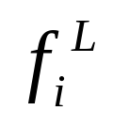

不同计算方法比较
EOS法
汽液平衡计算公式
不需要相平衡数据，只需要选择EOS
不需要标准态
易用对应态原理计算
可用于临界区和近临界区
活度系数方程和系数较全
温度主要影响 ，对 影响不大；
适用聚合物，电解质等类型溶液
优
点

Slide 31
不同计算方法比较
EOS法
汽液平衡计算公式
需要合适的混合规则
计算需要二元交互作用参数K_{ij}
EOS计算液相精度不高，难度大
不适用于强极性物质，聚合物和电解质溶液
需要其它方法计算溶液摩尔体积
需要选择标准态
计算含有超临界组份溶液精度不高
缺
点

Slide 32
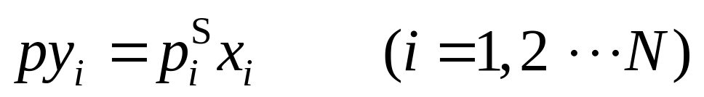
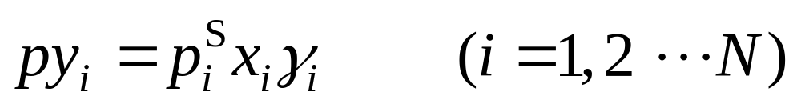
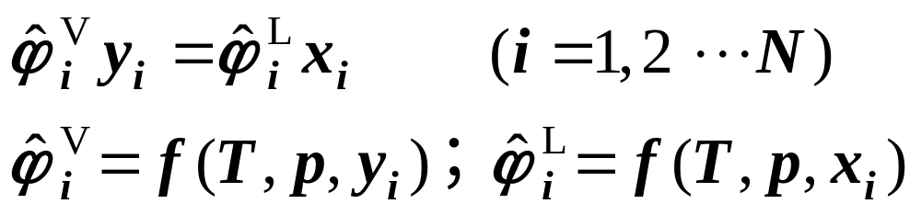
理想气体＋理想溶液
5.2.3 典型的汽液平衡计算式
理想系汽液平衡
（式5-9）
理想气体＋非理想溶液
低压系汽液平衡
（式5-10）
非理想气体＋非理想溶液
中压系汽液平衡
（式5-11）
汽液两相均为非理想系统
高压系汽液平衡
（式5-12）

Slide 33
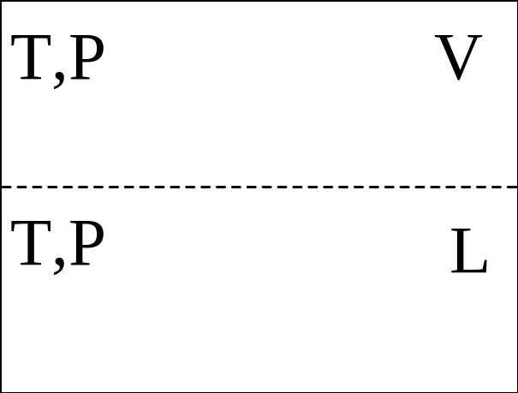
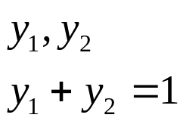
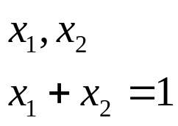
5.2.4 二元汽液平衡的计算类型
变量为：T、p、X₁(X₂)，Y₁(Y₂)
计算类型：两大类，五小类
第一大类计算问题：
泡点计算
X
Y
二元汽液平衡
分为两小类：
[
]
[
]
T
p
p
T
X
Y

Slide 34
第二大类计算问题：
露点计算
Y
X
分为两小类：
[
]
[
p
T
]
T
p
Y
X
第三大类计算问题：闪蒸计算
闪蒸：流体流过阀门等装置时，由于压力的突然降低而引起急聚蒸发，产生部分气化现象，形成互成平衡的汽液两相。
闪蒸计算目的：确定闪蒸后汽化分率e和平衡的汽液两相组成x, y 。

Slide 35

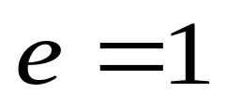
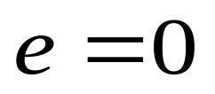
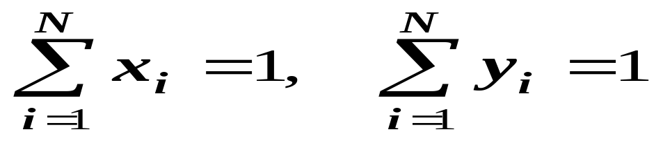
＊统一算法
泡点计算
闪蒸计算
露点计算
(flash calculation)
(bubble point calculation)
(bubble point calculation)
物料衡算方程：
（式5-13）
进料组成
液相组成
汽相组成
汽化分率
归一化方程：

Slide 36
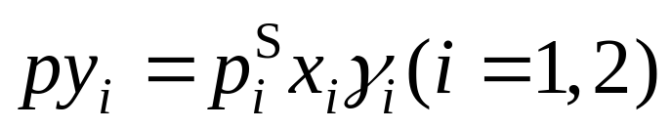
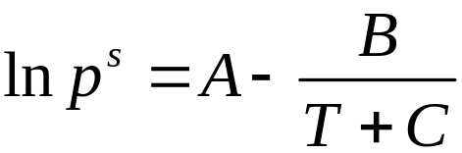
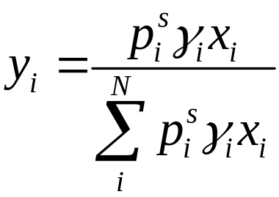
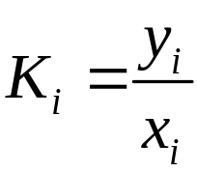
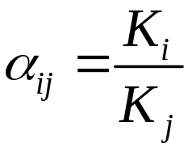
5.3 汽液相平衡计算
5.3.1 低压下二元汽液平衡泡点压力 P 与汽相组成 y_{i} 的计算
已知 T，x_{i} → p，y_{i}
低压系汽液平衡
（式5-10）
(1) 饱和蒸汽压
(2) 组分i的汽相摩尔分数
(3) 汽液平衡常数
(4) 相对挥发度
（式5-14a）
计算涉及公式
（式5-14b）
（式5-14c）
（式5-14d）

Slide 37
已知 T，x_{i} → p，y_{i}
计算步骤：
已知T，查取各组分Antoine常数A_{i}、B_{i}、C_{i}，计算各组分的饱和蒸气压 p_{i}^{s}；
已知T，x_{i}，选定一个活度系数模型（如Wilson方程）计算液相中每个个组份的 γ_{i}；
由p=∑ p_{i}^{s} x_{i} γ_{i}，直接求出总压 p；
由py_{i}=p_{i}^{s} x_{i} γ_{i} 求出y_{i}。

Slide 38
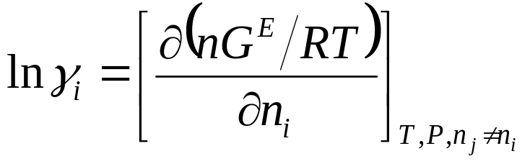
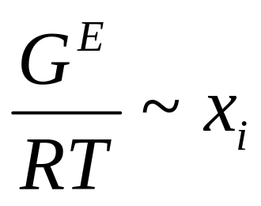
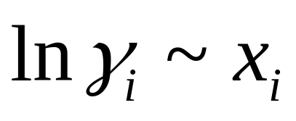
5.3.2 活度系数模型获取以及模型参数的估算
采用EOS+γ法计算时, 涉及活度系数模型的选取和模型参数的求取
活度系数模型的获得：
1）选择溶液体系适用模型：
如Van Laar方程
Margules方程
Wilson方程
2）实验数据拟合：

Slide 39
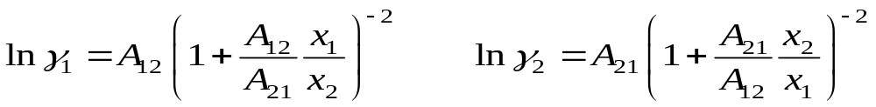
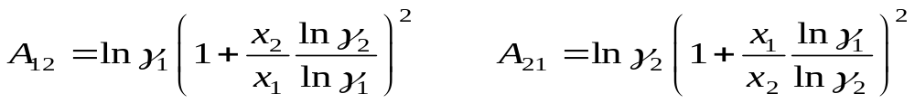
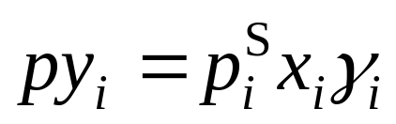
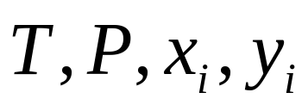
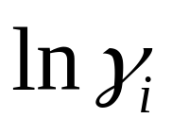

活度系数模型参数的求取
具体实验数据拟合
至少两个模型参数
如Van Laar方程
（式4-114）
（式4-117）
已知一组汽液平衡实验数据：
代入（式4-117)

Slide 40



1) 共沸点数据法
溶液有共沸物时，由共沸点的温度，压力和各相组成，可求得模型参数
对某一压力或温度下出现共沸物的系统，可知：
（式5-37）
例5-2：已知正丙醇(1)-水(2)二元溶液在t＝80℃时形成恒沸物，平衡时压力为101.3kPa，共沸时组成为x₁=0.432，求此温度下当x'₁=0.7 平衡时的汽相组成 和系统总压p，设汽相为理想气体，液相为非理想溶液并符合Van Laar方程。p₁^{S}=69.86KPa，p₂^{S}=64.39KPa.

Slide 41




解：当形成共沸物时
（式5-37）
由（式4-117)Van Laar方程
当
时

Slide 42



2) 无限稀释活度系数法
γ_{i}∞可由沸点仪,GC测量外推
混合物组份在无限稀释条件下，有:
对于Van laar方程
（式4-117a）
对于Wilson方程
（式4-127a）

Slide 43







例5-3 由A-B组成的汽液平衡系统，若汽相为理想气体，液相的过量Gibbs函数 , 测得80℃时两组分的无限稀释活度系数 , 两个纯组分的饱和蒸汽压分别是 p_{A}^{S}=120kPa 和 p_{B}^{S}=80kPa, 问该系统在80℃时，是否有共沸点存在？若有，求共沸时的组成和压力。
解：
符合题意的相平衡关系式：
（式5-10）
由相对挥发度定义式：
（式5-14）

Slide 44






由于 是 的连续函数，所以一定存在 点，即该溶液一定存在共沸点。且 均大于1，该共沸为最大压力共沸物

Slide 45






共沸条件下：
解得共沸时：

Slide 46

5.3.3 低压下汽液平衡泡点温度T与汽相组成 y_{i} 的计算
已知 P，x_{i} → T，y_{i}
低压系汽液平衡
（式5-10）
计算步骤：
假设温度T⁰，查取各组分Antoine常数A_{i}、B_{i}、C_{i}，计算各组分的饱和蒸气压 p_{i}^{s}；
由x_{i}，选定一个活度系数模型（如Wilson方程）计算液相中每个组份的活度系数 γ_{i}；
由py_{i}=p_{i}^{s} x_{i} γ_{i} 求出y_{i。}验证 是否成立？
不成立，重新假设温度T；如成立，即为计算结果。

Slide 47



已知：p,x_{i}→T,y_{i}
输入p，x_{i} ，所有组份的物性参数，活度系数模型
结束
打印结果:T和y_{i}值
假设温度初值T⁰
yes
No
计算
调整T¹
计算
计算
低压下露点计算过程基本相似，不再讲解
图5-10 低压下泡点温度计算框图

Slide 48




5.3.4 中压汽液平衡计算
EOS+γ 法计算混合物汽液平衡
平衡方程：
（式5-11）
归一化方程：
中压系统等压泡点计算为例
已知
未知
归一化方程：
p
泡点计算
T
X
Y

Slide 49





双层迭代计算思路和方法:
由Antoine方程求取：
外层迭代
由Wilson方程求 γ_{i} (T, x_{i})
incision
T⁽¹⁾
T⁽⁰⁾
incision
内层迭代
  中压露点计算与泡点计算方法相仿

Slide 50




Slide 51
状态方程法(EOS) 计算汽液相平衡
5.3.5 高压汽液平衡计算
基本方程：
（式5-12）
归一化方程：
关键问题是：
选择能适用于汽相，液相两相组分逸度系数计算的状态方程，计算液相组份逸度系数，通常可供选择的方程有：
SRK方程，PR方程，MH81型方程等

Slide 52





双层迭代计算思路和方法:
已知
未知
p
泡点计算
T
基本方程：
X
Y
约束条件：
外层迭代
incision
T⁽¹⁾
T⁽⁰⁾
incision
内层迭代

Slide 53

图5-8 等压泡点法汽液平衡计算框图（PR方程）

Slide 54
图5-8中：相互作用参数k_{ij} 的求取方法：
混合物状态方程，使用的混合规则中相互作用参数k_{ij，} 一般从混合物的汽液相平衡实验数据，依据各组分在汽液两相中逸度相等的原理，采用最优化方法关联拟合求得。
如果没有实验数据为基础，一般近似取k_{ij} = 0

Slide 55









5.3.6 烃类系统K 值法和闪蒸计算
K值法：用 描述汽液相平衡关系的方法
（式5-14c）
闪蒸计算
（式5-20）
图5-11 闪蒸计算示意图
式中：e为汽化率， 为液化率

Slide 56



  闪蒸计算常见的有三类:
图1）闪蒸后的液化分率 l、汽相组成y_{i}和液相组成x_{i}的计算
图2）闪蒸压力p、汽相组成y_{i}和液相组成x_{i} 的计算
图3）闪蒸温度 T、汽相组成y_{i}和液相组成x_{i} 的计算

Slide 57



例5-4，一个总组成分别是z₁=0.45,z₂=0.35, z₃=0.20的苯(1)-甲苯(2)-乙苯(3)的混合物，在373.15K和0.09521 MPa下闪蒸，求闪蒸后的汽相分数和汽液相组成。
解：将液相作为理想溶液，汽相作为理想气体混合物：
（式5-9）
Antoine常数，分别为：
 | A | B | C | p_{i}^{s}/MPa | K_{i}
苯 | 6.9419 | 2769.42 | -53.26 | 0.18005 | 1.8911
甲苯 | 7.0580 | 3076.65 | -54.65 | 0.07417 | 0.7790
乙苯 |  |  |  | 0.03426 | 0.3598

Slide 58






由物料衡算方程得：
（式5-22）
结合归一化方程
试差解得：
将得到的e和K_{i}代入式5-22

Slide 59

5.4 汽液相平衡实验数据的热力学一致性检验
热力学基本关系式具有普遍适用的规律，实验得到的完整的汽液相平衡数据 ，在使用之前对其可靠性必须使用热力学方法进行检验。
检验的基础： Gibbs-Duhem方程
如果实验数据满足Gibbs-Duhem方程，则称该汽液平衡数据具有热力学一致性

Slide 60




Gibbs-Duhem Equation
通式：
（式4-35）
因
，
则有：
（式5-40）
（式5-40）为相平衡实验数据热力学一致性检验式

Slide 61



5.4.1 等温二元汽液平衡数据热力学一致性检验
对于二元系统，则有
（式5-40a）
等温下dT=0、对液相来说，压力影响近似为零
（式5-41a）
或
（式5-41b）

Slide 62

积分检验法（面积检验法）
理论上（式5-41b）可以直接使用，但由于导数涉及的斜率不易测准，很难实际应用
1947年Herington提出，对：
（式5-41a）
从x₁=0积分到x₁=1，整理后得到：
（式5-43）
用式5-43进行热力学一致性检验为积分检验法或面积检验法

Slide 63





实际应用中，利用实验测得的汽液平衡数据：
EOS方法求出：
作 如图5-12关系图
考虑实验误差，认为：
（式5-44）
—符合热力学一致性校验
图5-12 汽液平衡数据的面积校验法

Slide 64






5.4.2 恒压二元汽液平衡数据热力学一致性检验
（式5-45）
此时不可忽略 的影响，但 随组成变化数据很难获得
Herington给出经验方法， 定义：
（式5-46a)
（式5-46b)
若
更严格一些：
T_{max}，T_{min}：系统最高和最低温度
符合热力学一致性校验

Slide 65




5.4.3 微分检验法（点检验法）
1959年Van Ness提出
利用实验测得的汽液平衡数据：
逐点求出每一个实验点：
根据：
画出：
曲线
根据每点的切线求出每个实验数据点：

Slide 66
比较两种方法得到的 ，若相符合，则认为该点数据是可靠的，符合热力学一致性检验。
微分检验法优点：可以逐点检验，剔除不可靠的实验数据点
缺点：需要作图画切线，并且可靠性差
注意：
热力学一致性检验是判断数据可靠性的必要条件，但不是充分条件。
符合热力学一致性检验的数据不一定是正确可靠的，但是不符合热力学一致性检验的数据则一定是错误的。

Slide 67





5.5 其它类型相平衡的计算
5.5.1 气液平衡(Gas-Liquid Equilibrium)
应用于煤的气化、天然气与合成气的净化、环境的监测、生化技术过程等，是气体吸收过程开发和设计的理论基础。
中低压下计算模型 (对于二元系)：
溶质组分1-Henry定律
（式5-8a）
溶剂组分2-Lewis-Randall规则
（式5-8b）

Slide 68



气液平衡关系（式5-8a,b）简化为：
（式5-23）
若Henry常数较大，满足
（式5-25）
例5.4 在293.2K和0.1MPa时，CO₂(1)在苯(2)中的溶解度为x₁=0.00095，请估算：(a)CO₂在苯中的Henry常数，(b)293.2K, 0.2 MPa时CO₂的溶解度。

Slide 69


解：符合低压，液相中溶质组分含量很低的条件
由苯Antoine方程求得
CO₂气相分压：
当p=0.2(MPa)时

Slide 70


温度、压力的变化对气体溶解度的影响
1) 压力对溶解度的影响
（式5-33）
该式适用于25～75ºC下氢、氮等难溶气体在水中的溶解度，但在高压下，溶解度比较大的情况下，一般需考虑活度系数的影响
（式5-34）
该式称为Kritchevsky-Kasarnovsky方程。
高压下，气体在溶剂中溶解度增加，一般采用EOS法计算相平衡更方便，精度也更高。

Slide 71



2) 温度对溶解度的影响
（式5-30）
在T变化范围不大的情况下：
（式5-31）
应用：
a) 已知溶解熵，计算T对溶解度的影响
b) 已知T对溶解度的影响，可求出溶解熵

Slide 72



5.5.2 液液相平衡的计算
液液平衡是液体组份相互达到饱和溶解时的液相和液相间的平衡。
一般出现在有较大正偏差溶液中，出现原因是：溶液中同种分子间吸引力远大于异种分子间吸引力。
液液平衡理论是萃取技术和设备设计的理论基础
稳定状态是自由焓最小的状态
  稳定平衡:
  可逆平衡:
  不稳定平衡:
液相分裂，出现液液平衡
（式5-54b）
（式5-54c）
（式5-54a）

Slide 73



（a）
（b）
（c）
图5-16 典型的二元系统液液平衡相图
（a）同时具有上，下临界会溶点
A，B是互成平衡的液液平衡两相，AB连线称为结线
（b）仅有上临界会溶点
（c）仅有下临界会溶点

Slide 74







计算模型基础：
（式5-56a）
（式5-56b）
归一化方程：
二元系液液平衡计算：
二元系
（式5-57）
联立求解：
，

Slide 75



三元系统液液平衡计算式：
（式5-58）
归一化方程：
一定条件下给定:
联立方程求解：
，
，
注意：
Willson活度系数模型不能用于液液相平衡计算

Slide 76



5.5.3 固-液相平衡(SLE)计算
固液平衡是冶金工业和有机物结晶分离的理论基础 。
（式5-65）
式中：
组份i纯液体和纯固体状态时的逸度比值
（式5-68）
固液相平衡式近似处理为：
（式5-65a）

Slide 77





固液平衡的两种极限情况
图5-22 固液两相均为理想体系
图5-23 液相为理想溶液, 固相不互溶
（式5-69）
（式5-70）
（式5-71）

Slide 78
谢谢大家！

